Slide 1

33
ELS项目展示

Slide 2




目录
小组成员
需求工程
项目设计
代码构造
软件测试
项目反思

Slide 3

小组成员介绍
队长：何永俊
队员：黄迪璇、邓逸鹏、许玥琪
项目分工：
1、需求分析、体系结构设计阶段
何永俊项目总负责人
黄迪璇、许玥琪负责文档工作、邓逸鹏负责质量保障
2、代码构造阶段
邓逸鹏负责界面层，何永俊、许玥琪负责逻辑层，黄迪璇负责数据层以及服务端的构建

Slide 4
项目的分工真的能做得如此仔细吗？
显然是不可能的，在后来的构造阶段对人员的安排有较大的调整，
我们还是太年轻了……

Slide 5
需求工程-需求开发
我们项目开发的一切的一切都来自于一份神秘的文档，
它带我们走进了快递行业的神秘世界

Slide 6
需求工程-需求开发
一本地民营物流企业，希望通过对城市网点建设，扩大快运服务通达的片区。企业在每个市设立中转中心、营业厅、快递员三个层级快递模式。快递员收件送往营业厅，同市间快递在营业厅通过汽车运输，跨市之间快递一律由营业厅发往中转中心，通过飞机、火车、汽车流通发往收件人所属中转中心。再由收件人所属中转中心发向所属的营业厅。再有快递员在营业厅提件，送达给收件人。随着现公司规模扩大，企业业务量、办公场所、员工数都发生增长，为适应新的环境，提高工作效率和用户满意度， 该公司聘请Q公司开发一套快递物流系统系统。
----项目实践V4

Slide 7
需求工程-需求开发
目标
系统上线运行六个月后
保持合理库存
提高用户服务体验
增加业务额
提高财务人员工作效率
为经理的决策做支持
在实际投入使用之前，我们不敢打包票
我们的系统一定能实现这些目标

Slide 8
需求工程-需求开发
根据目标分析，我们发现了参与者以及
每个参与者的目标。每个参与者的目标
就是一个用例。当然，后来我们把部分
的用例进行了细化，比如将出入库管理
分为出库管理和入库管理，进行了用例
的合并。左边是我们项目的用例图

Slide 9
需求工程-需求开发
在我们的认知下，这个系统的运行总体应该是如下
输入订单
装车管理
中转接受管理
装运管理
收件管理
收款管理
接受管理
派件管理

Slide 10
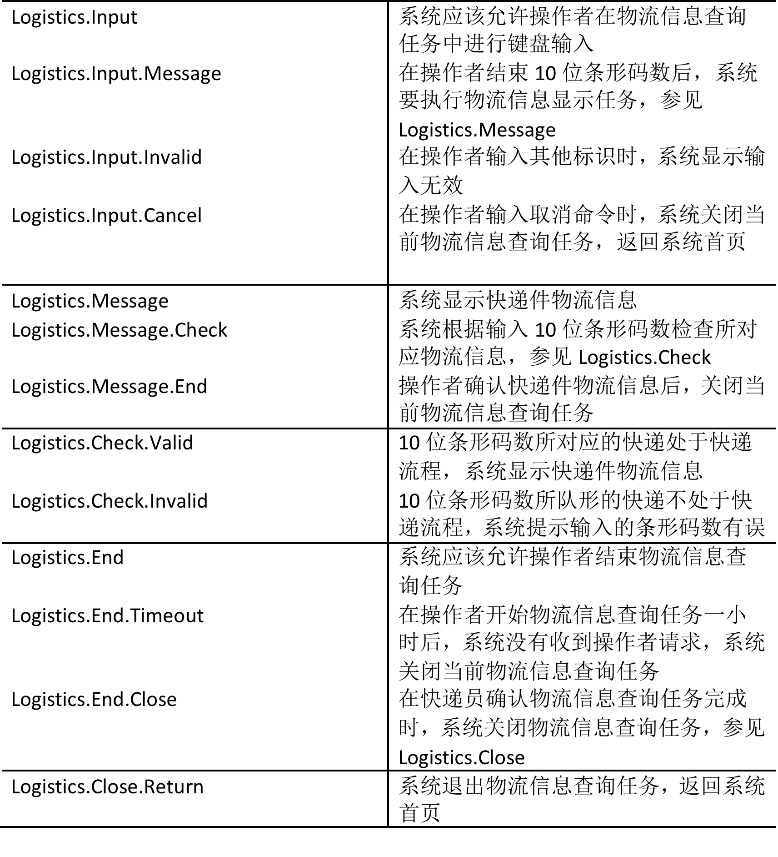
需求工程-需求开发
根据需求分析，我们进行了软件需求规格化，完成了
软件需求规格文档，定义了每个功能的系统级需求
当然非功能需求也需要定义，
但是这方面我们做的不好，
在后期导致了返工

Slide 11
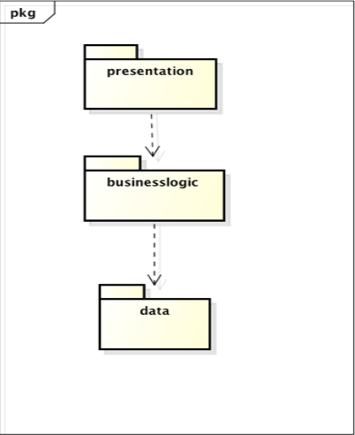
软件设计－体系结构设计
跟着课程的步骤来走，根据功能需求和非功能需求，我们决定采用分层
结构来构建系统（其实也是因为其他的体系风格不太懂，这个起码书本
上还有较为详细的描述）

Slide 12
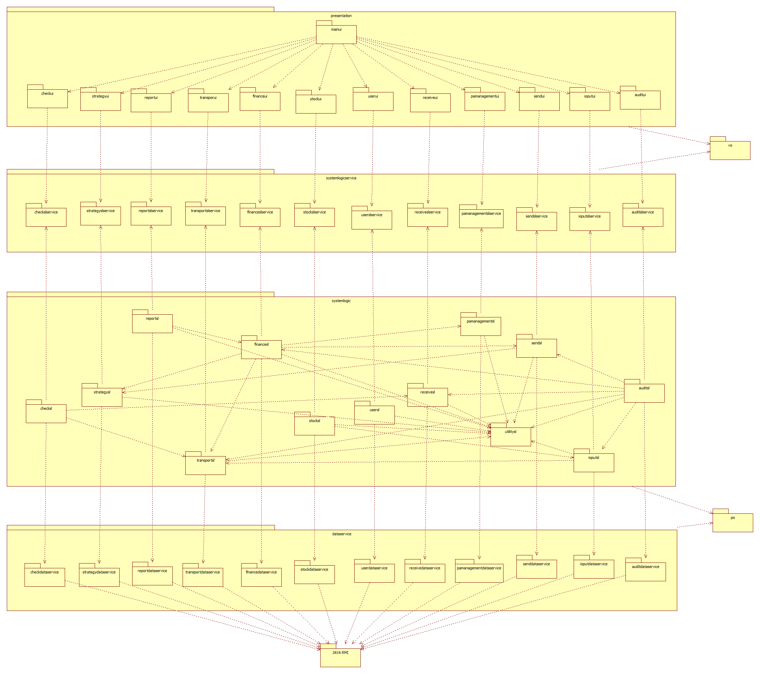
软件设计－体系结构设计
我们小组将客户端分为12个模块，分别为check、strategy、report、transport、finance、stock、user、receive、pamanagement、send、ioput、audit

Slide 13
软件设计－体系结构设计
其实一开始的开发包图我们是按照用户来划分的，但到后来
发现虽然在界面层得到良好的区分，但是容易在逻辑层造成
冗余，于是我们通过功能点进行开发包的划分

Slide 14
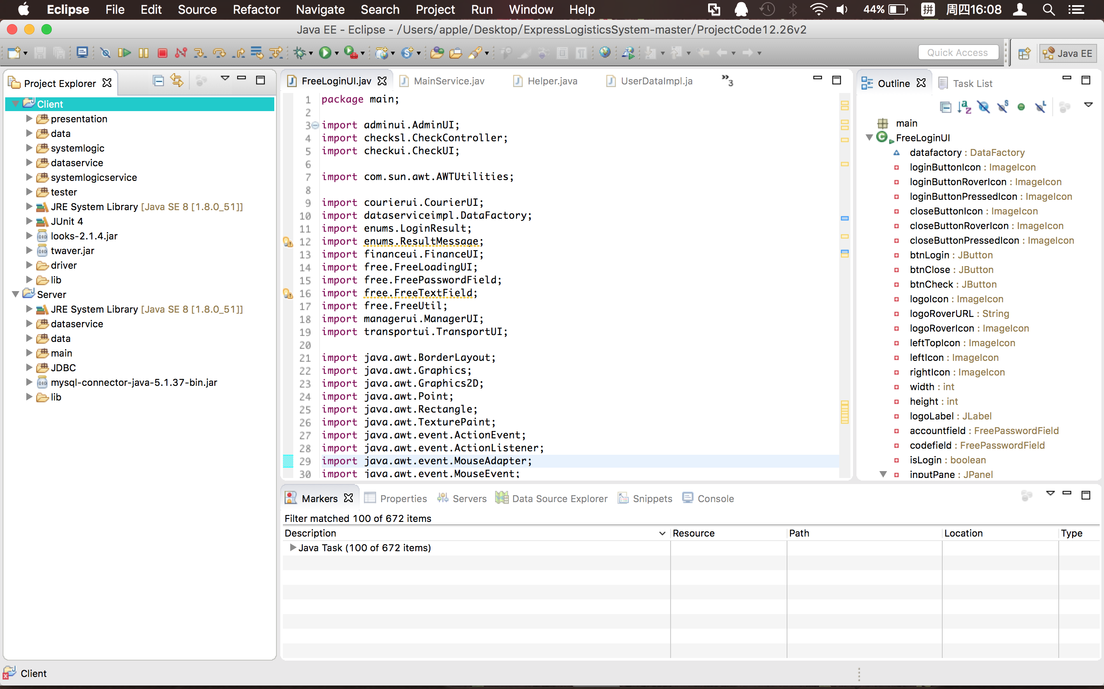
软件设计－体系结构设计
接着我们进行了包的创建
以及关键功能的实现，
当时我们实现的是订单输
入以及订单查询的功能点

Slide 15
软件设计－人机交互设计
这真的是一个巨大的挑战，因为我们组的人大多数的审美能力
都差得一笔，最后是仿照移动端开发UI的设计完成的（这是丁
二玉老师说的，其实大多数小组的界面模版都很类似）。虽然
最后产品的UI美观的不足，但是还算是简洁明了，导航做得还
可以。美工需要努力呀，任重而道远呀

Slide 16
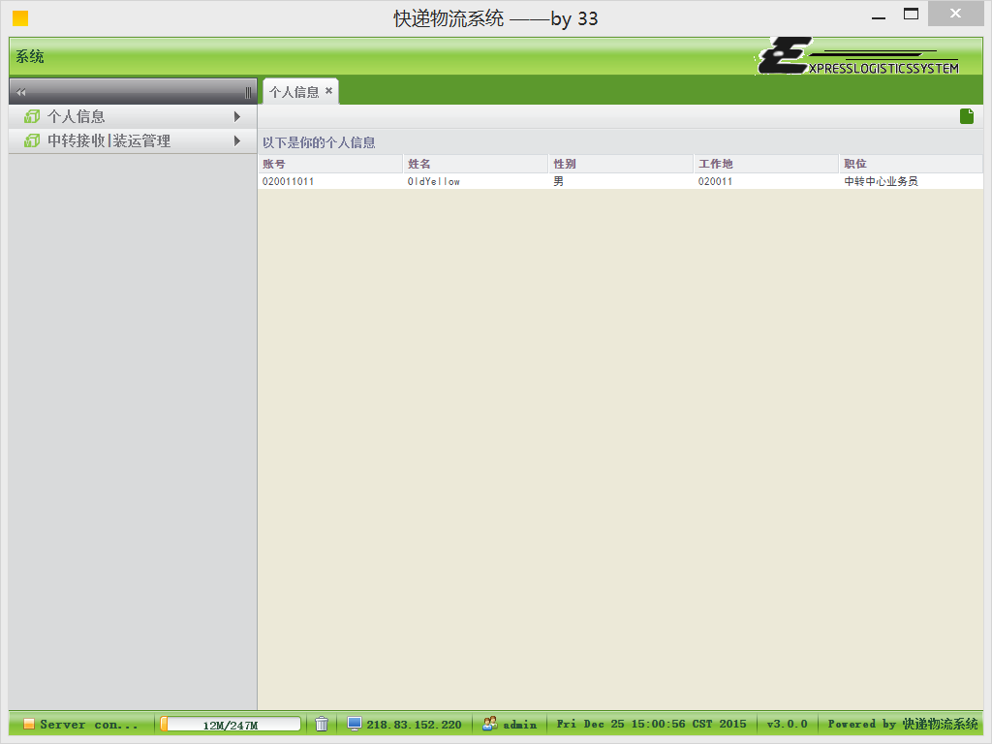
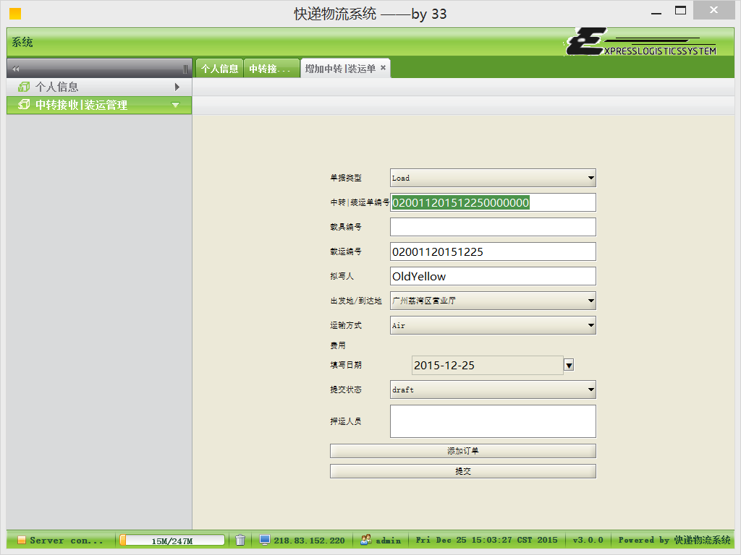
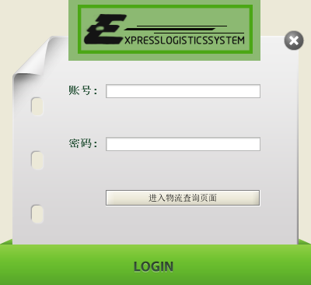
软件设计－人机交互设计

Slide 17
软件设计－详细设计
说白了，详细设计就是对上一个阶段的设计构件进行细化，
这可不是一件简单的事。经验很重要呀，由于是小白，这一
阶段的工作参照上一届的学长学姐的文档，而且大多数的接
口定义不明确和不充分，对构造阶段造成了较大的困惑。

Slide 18
软件设计－详细设计
既然是面向对象的编程（其实这次的项目开发还是结构化编
程方式比较明显，唉），多态和代码复用很重要。为了降低
程序的耦合度，我们都是针对接口编程，各个层之间是依赖
接口运作的（依赖倒置原则）。在代码复用的方面，我们主
要通过组合的方式实现

Slide 19
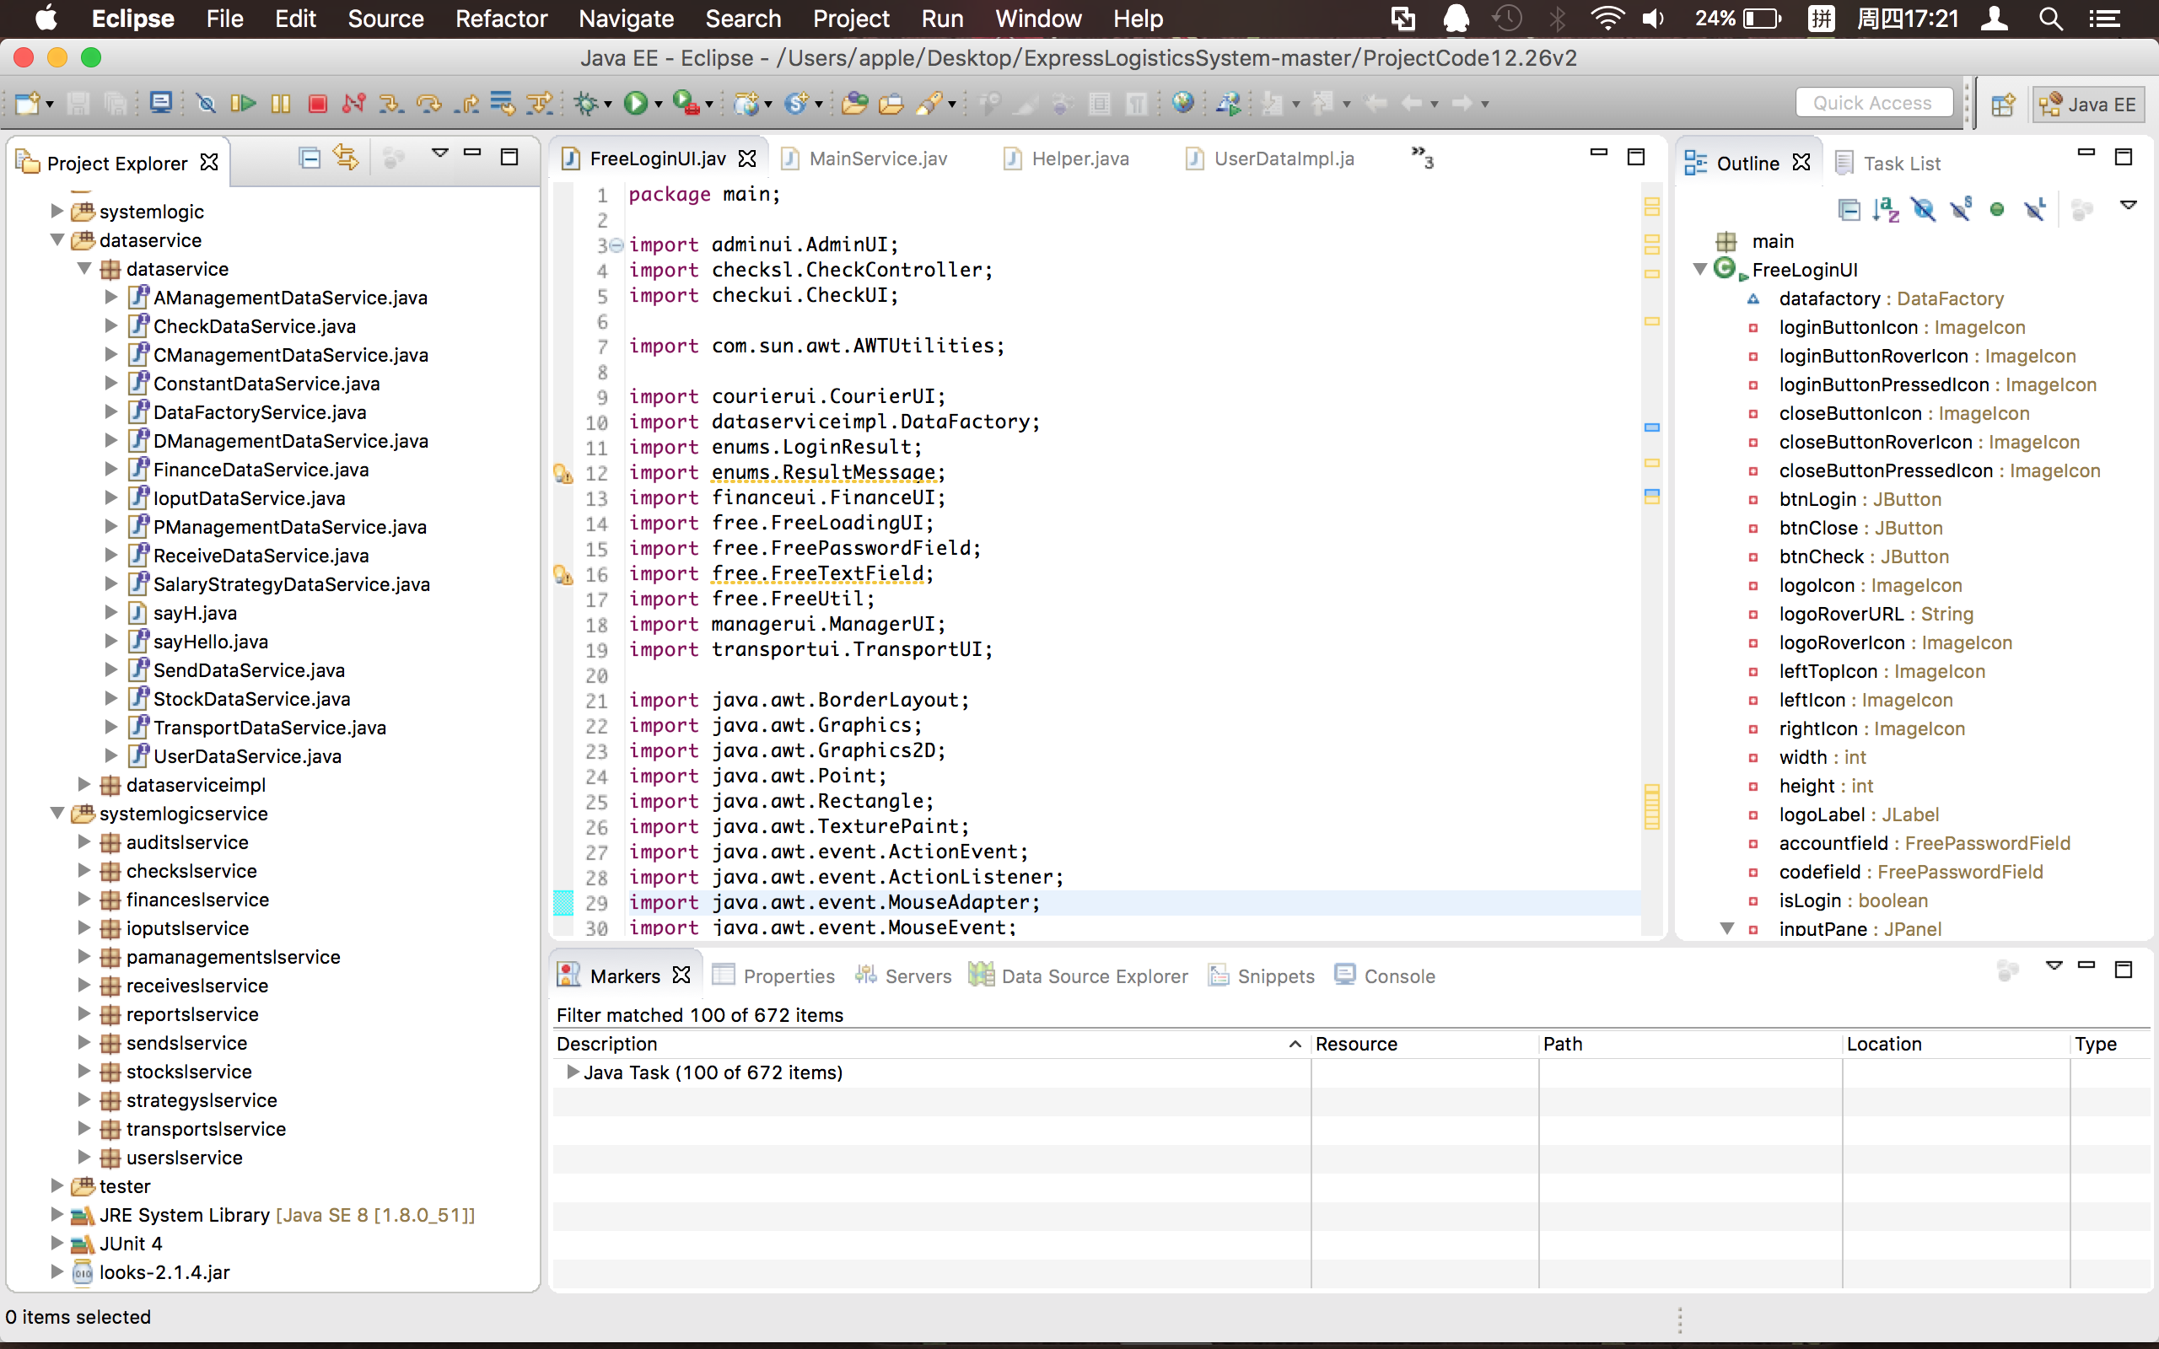
软件设计－详细设计
这些接口都是改了又改，说多了都是泪呀

Slide 20
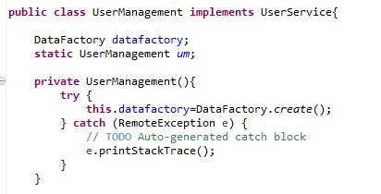
软件设计－详细设计
设计模式的运用我们怎么可能会忘记呢，当然用的都是比较简单的
抽象工厂模式 单体模式

Slide 21

软件设计－详细设计
信息隐藏方面，我们主要是通过依赖倒置原则来实现，说白了就是加接口

Slide 22
代码构造
这个阶段好像没什么好说的，就是写代码，但是也涉及到
一些代码的艺术（原谅我们不太懂）
这个阶段出现两个比较严重的问题：返工和注释详细设计
阶段的工作不够完善，构造阶段发现很多模块的粒度都太
大，于是模块下又进行了划分，接口也不够详尽，也进行
了大幅度的修改，总之就是心累呀。注释方面是因为写代
码的时候没有这方面的意识和习惯，到写完的时候发现，
再去注释已经来不及了😂😂😂……

Slide 23
软件测试
这个方面我们也做得不够好，特别是在单元测试和集成测试方面。
单元测试是各位组员在自己写代码的时候进行的，但是我们都清楚
其实我们都没做多少，因为在系统功能测试阶段出现的大多问题都
是NULLPOINTEXCEPTION，说明是类内的方法实现有错呀！集成
测试我们是做了两次，因为在构造阶段出现的返工现象把详细设计
阶段的接口都进行了修改，倒置我们的测试驱动和测试桩都需要重
写，工程量太大，最后就搁浅了。因此定义稳固的接口的重要！

Slide 24
项目演示

Slide 25
项目反思
其实回过头来想一下，我们发现我们基本在每一个阶段都有犯错

Slide 26
项目反思
人员分工方面太过于平均，没有考虑个人的实际能力和特长
这到后期是非常致命的，因为在deadline面前总有人因为能
力问题不能及时完成
小组对此的处理也不够及时，导致了后期一系列的后遗症

Slide 27
项目反思
返工的现象时常发生，是因为上一阶段的放水，以及经验的缺乏

Slide 28
项目反思
对工具的使用不够充分
所以很多事情都是我们人工完成的，这增大了实践的难度，
下一阶段的学习对工具的了解和使用和重要

Slide 29
Thanks

